Slide 1
LONDRES
Capitale du Royaume-Uni
Lubin DAUL CM1
Mars 2016

Slide 2
SOMMAIRE
Géographie de Londres
Histoire de la ville et son développement
Les Londoniens
La culture à Londres
Une visite guidée des sites incontournables
Une capitale verte

Slide 3
GEOGRAPHIE
Localisation, le climat, circuler à Londres, le méridien de Greenwich

Slide 4
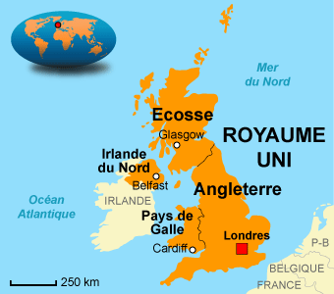
Londres se situe au sud-est de la Grande -Bretagne.

Slide 5
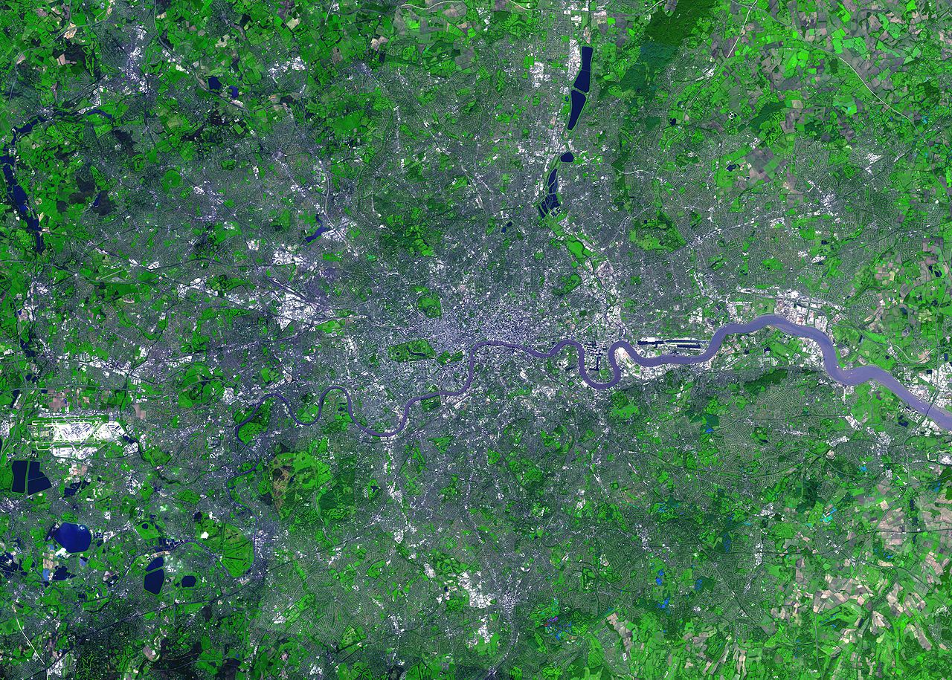
Londres s’est développé sur le fleuve de la Tamise.

Slide 6
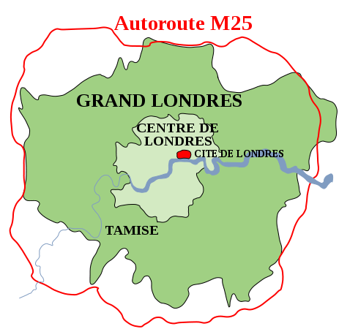
Se faire une idée de la taille
La ville s’étend sur 1 572 km². (Paris 105 km²)
L’autoroute M 25 qui contourne Londres fait 188 km de long. C’est le deuxième périphérique le plus long d’Europe.

Slide 7
Des marées à Londres
Londres se situe à 50 km à l’ouest de l’estuaire de la Tamise, donc de la mer du Nord.
Le fleuve est soumis aux marées. A cause de cela, Londres est largement inondable. Les menaces d’inondation sont sérieuses. Un premier barrage a été construit sur la Tamise dans les années 1970. Depuis 2005, un autre projet de barrage est à l’étude.

Slide 8
Le climat
Le climat est de type océanique.
Il y a des précipitations régulières souvent sous forme de bruine mais la moyenne des précipitations annuelles est inférieure à celles de Rome (Italie) ou de Sydney (Australie)! Le temps est souvent maussade dû à un manque d’ensoleillement.
Les températures en été varient entre 20 et 25°. La température moyenne en janvier est de 5°.

Slide 9
Circuler à Londres
Pour qu’il y ait moins de voitures au centre ville, il y a une zone de péage de 7h à 18h30 du lundi au vendredi : 8 £ si on utilise la voiture (environ 12 €).
Le métro londonien est le premier métro au monde(construit en 1863)

Slide 10
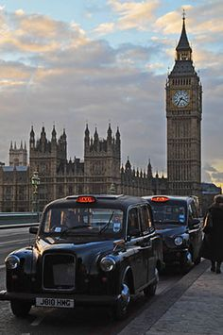
Le bus impérial de Londres s’appelle double decker, il est rouge et il a 2 étages.
Le cab est le taxi londonien noir.
N’oublions pas que l’on circule à gauche!

Slide 11
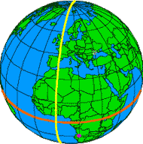
Le méridien de Greenwich
Le méridien de Greenwich passe par Londres. C’est le méridien d’origine qui est à 0 ° de longitude à partir duquel sont calculés les autres méridiens.

Slide 12
HISTOIRE
Le développement de la ville de Londres

Slide 13
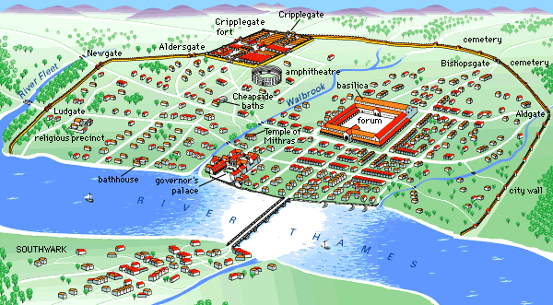
DANS L’ANTIQUITE, la naissance de la Cité
Londres a été construit par les Romains il y a 2 000 ans. Les plus anciennes traces remontent à l’an 43. Londres s’appelait alors Londinium. Un mur d’enceinte entourait la ville. Situé au bout de l’estuaire de la Tamise, Londres est vite devenu un important centre d’échanges et de commerce.

Slide 14
Avec le départ des Romains au Vè siècle, la ville est pratiquement abandonnée.
Durant le moyen âge plusieurs rois anglais s’installent à Londres et la ville prospère malgré les attaques vikings. Elle devient la capitale du royaume au XIIè siècle.

Slide 15
Au Moyen Age
Au 11è siècle, le roi fit construire son palais à proximité du monastère de Westminster. (Abbaye de l’ouest, à l’ouest de la Cité).
Depuis, Westminster est le siège de la royauté et du gouvernement britannique.

Slide 16
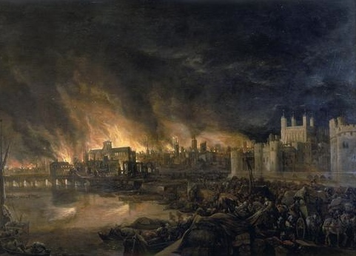
La peste et un grand incendie
En 1665, Londres est touché par une épidémie de peste noire qui décime une grande partie de la population.
En 1666, un énorme incendie détruit une grande partie de la ville.

Slide 17
Aux temps modernes, des échanges commerciaux internationaux
Au 16è siècle, le port de la Cité devient un port maritime important. Des échanges commerciaux par voie maritime se font avec le Nouveau Monde (l’Amérique découverte en 1492) avec l’Orient et les pays Baltes.
Pendant 2 siècles et demi, le port de Londres reste le port le plus important au monde.

Slide 18
La ville d’Europe la plus riche
Au 18è siècle, la Cité attire de nombreux bateaux et riches commerçants. Cela contribue au développement de la ville et à la puissance économique britannique.
Au 19è siècle, Londres tire profit de l’empire colonial britannique.
Londres est alors la capitale d’Europe la plus riche.

Slide 19
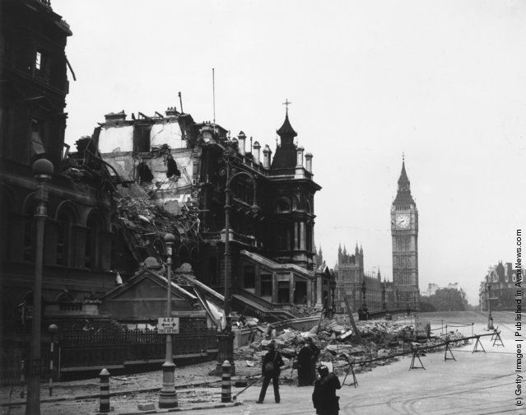
Londres pendant la IIè GM : le Blitz
On appelle ainsi une vague de bombardements allemands qui dure de septembre 1940 à mai 1941. Environ 30 000 personnes sont décédées. De nombreux bâtiments détruits.

Slide 20
Actuellement, la City capitale financière
Londres est toujours une puissance économique. 1/3 des grandes entreprises y ont élu domicile. La City attire des professionnels hautement qualifiés du monde entier. Les principales activités sont liées à la finance, aux banques, aux assurances, au droit. Londres abrite plus de 480 banques soit plus que n’importe quelle autre ville au monde.
L’anglais comme langue internationale des affaires et des pratiques commerciales facilite son dynamisme économique.

Slide 21
LA POPULATION
3 zones d’habitation, des Londoniens de diverses origines, l’exceptionnel développement de la population du 16è au 20è siècle

Slide 22
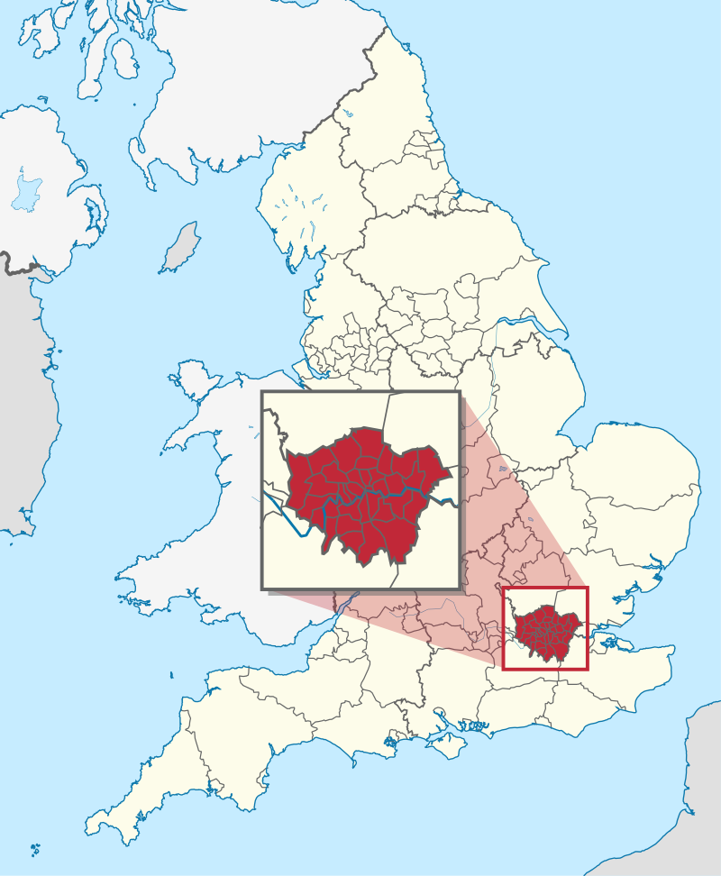
3 zones d’habitation :
LE GRAND LONDRES
Londres a 8 600 000 habitants en 2015 : les Londoniens.
L’AIRE URBAINE (10 millions d’habitants)C’est l’agglomération qui comprend et qui entoure la ville de Londres. (Londres avec la banlieue).
L’AIRE METROPOLITAINE (15 millions)
C’est l’ensemble de la zone urbaine qui est desservie par un réseau de transports en commun permettant aux gens d’aller travailler à Londres. (C’est Londres + la banlieue + une bande d’habitation autour)

Slide 23
En Europe, seuls Moscou, Istanbul et Paris ont un nombre d’habitants comparable.
Le Royaume-Uni compte 64 millions d’habitants. On peut dire qu’1 Britannique sur 4 habite dans l’aire métropolitaine de Londres.
A Londres, le nombre d’habitants au km² ( densité de population) est de 5354.

Slide 24
Des Londoniens d’origines diverses
Beaucoup de Londoniens viennent d’Inde, du Pakistan ou du Bengladesh. Ces pays étaient sous le contrôle du Royaume-Uni, ils faisaient partie de l’Empire colonial. Ces londoniens représentent 12% de la population londonienne.
Londres et notamment la City attirent des travailleurs du monde entier.

Slide 25
Le développement démographique du 16è au 20è s
En 1500, Londres comptait 50 000 habitants.
Peu avant 1700, Londres était la ville la plus peuplée d’Europe avec 500 000 habitants.
Au XIXè siècle, avec l’industrialisation, la population a rapidement augmenté. Les emplois dans les usines ont attiré les travailleurs. En 1831, 1 655 000 personnes vivaient à Londres. Elle restera la ville la plus peuplée au monde jusqu’en 1925. Elle sera alors dépassée par New York.

Slide 26
LA CULTURE
L’art, la littérature, le théâtre et le cinéma, la musique, le sport

Slide 27
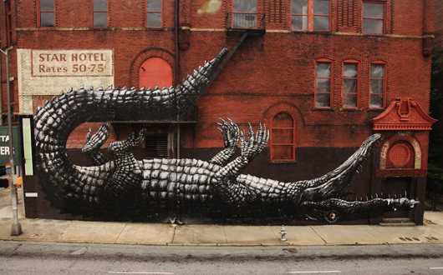
L’ art à Londres
Londres abrite de nombreux musées et galeries d’art.
Les musées de Londres comptent parmi les plus riches et intéressants au monde. Il y a 240 musées (173 musées à Paris) et la plupart sont gratuits. Parmi les plus populaires : Tate Modern (musée d’art moderne et contemporain) et le British Museum (musée d’antiquité et d’archéologie).
L’université des arts de Londres est la plus grande université en Europe spécialisée dans l’art, le design, la mode et les arts du spectacle.
Exemple de street-art (art de rue), une peinture murale.

Slide 28
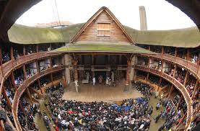
Littérature, Théâtre et Cinéma
Londres a inspiré de nombreux auteurs : William Shakespeare (1554-1616) , Charles Dickens (1812-1870) entre autres.
Londres joue un rôle important dans le cinéma et le théâtre. 4 grands studios de cinéma sont situés à Londres. De nombreux films ou pièces sont joués en avant-première britannique ou mondiale.
De nombreuses école des arts du spectacle forment des comédiens ou acteurs célèbres.
L e Globe, théâtre à ciel ouvert comme au temps de Shakespeare

Slide 29
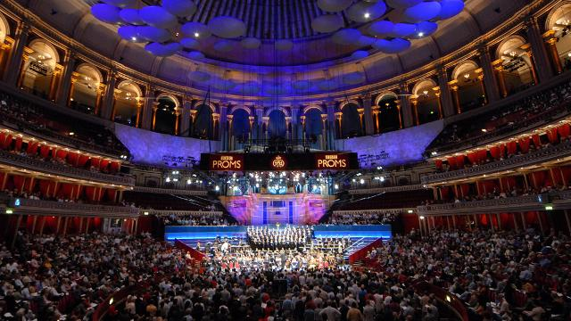
La musique
Londres est l’une des capitale mondiale de la musique classique et pop/rock.
En musique classique, 5 orchestres professionnels sont basés à Londres.
Londres possède 2 principaux opéras et de nombreuses salles de concert pop/rock.
Un concert à l’Albert Hall

Slide 30
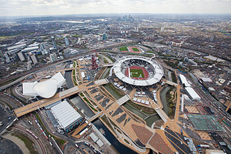
Le sport
Londres est la première ville à recevoir les jeux olympiques d’été à 3 reprises (en 1908,1948 et 2012). Le sport le plus populaire à Londres est le football suivi du rugby et du cricket.

Slide 31
UNE VISITE GUIDEE DU CENTRE DE LONDRES

Slide 32
LES 33 DISTRICTS
Londres est partagé en 33 districts. La plupart des districts a plusieurs quartiers.
Chaque quartier a son identité propre.
Partons pour une visite des districts 1 la City, 2 Westminster, 11 Camden, 3 Kensington et Chelsea et 7 Southwark.

Slide 33
LA CITY District n°1, la City de Londres est un district à part. Il a sa propre police, son propre maire, des particularités qui remontent au moyen âge. Aujourd’hui, la city est le quartier des affaires au centre de la ville. 2 km² de puissance économique mondiale.

Slide 34
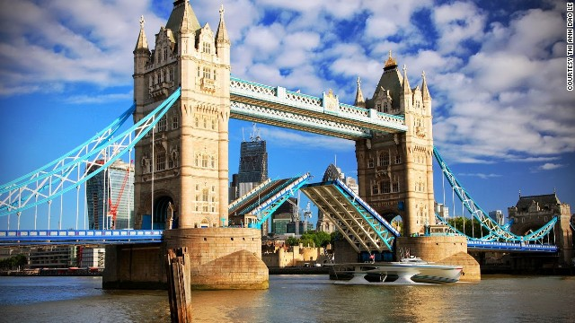
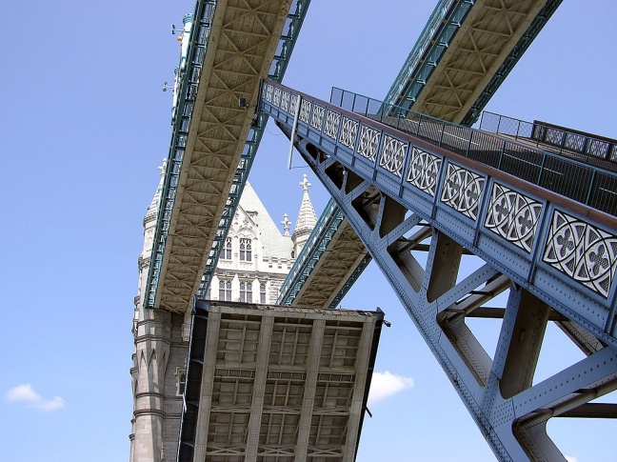
Mais on trouve aussi dans ce quartier Tower Bridge et la Tour de Londres, des bâtiments d’architecture plus ancienne.
Tower Bridge a été construit en 1894. Il s’ouvre comme des ponts-levis pour laisser passer les bateaux.

Slide 35
La Tour de Londres
Construit par Guillaume le Conquérant en 1066 ce lieu servit à tour de rôle de palais, de prison, de place d’exécution, d’arsenal, de Monnaie et de Trésor royal. Aujourd’hui on peut y voir les bijoux de la reine.

Slide 36
WESTMINSTER Dans ce district, on trouve le parlement britannique avec le célèbre Big Ben, la plupart des ministères, la résidence du premier ministre au 10 Downing Street, l’Abbaye de Westminster, Scotland Yard (police métropolitaine de Londres), et le grand palais de Buckingham où vit la Reine.

Slide 37
L’abbaye de Westminster, fondée en 960, est le lieu de couronnement des rois et reines britanniques depuis le sacre de Guillaume le conquérant en 1066.
L’abbaye de Westminster
10 Downing street, résidence du Premier ministre

Slide 38
Dans le même district, se trouve la célèbre place emblématique de Londres : Piccadilly circus avec ses grandes enseignes ainsi que Trafalgar square, place bien connue pour être un espace de rencontre et de liberté d’expression.

Slide 39
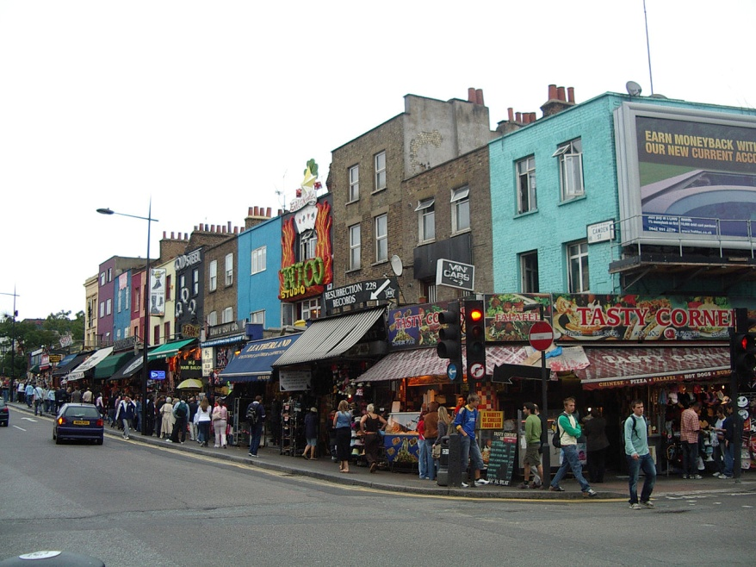
CAMDEN Ce district est composé de plusieurs quartiers très différents, d’une grande diversité de population et d’architecture.
Au nord, quartier populaire avec de nombreux marchés spécialisés, où vit une population jeune, étudiante, peu fortunée.

Slide 40
Le district de Camden est traversé par Oxford street
Oxford street est une rue qui mesure 2km500 avec 300 magasins. Cela fait d’elle l’avenue commerçante la plus longue au monde.

Slide 41
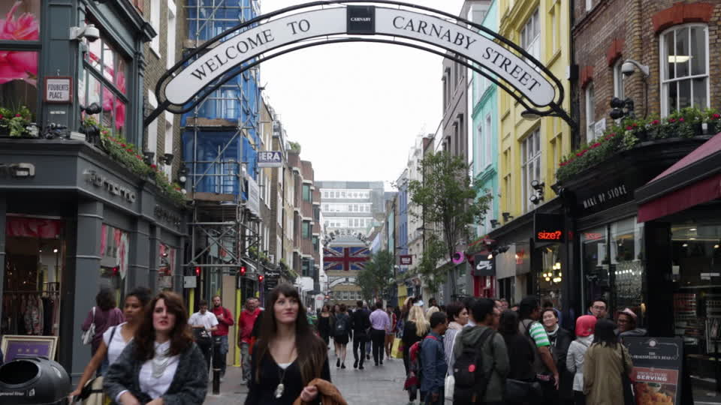
Plus au sud, le quartier de Soho, l’un des quartiers les plus animés de la capitale
Là se trouve le Chinatown londonien. C’est le quartier chinois.

Slide 42
C’est aussi là qu’on peut visiter le British Museum, inauguré en 1753, un des plus grands musées au monde et Covent Garden, d’anciennes halles du XIXè s., un marché couvert. Des spectacles de rue se jouent sur le parvis.
Le British Museum
Covent Garden

Slide 43
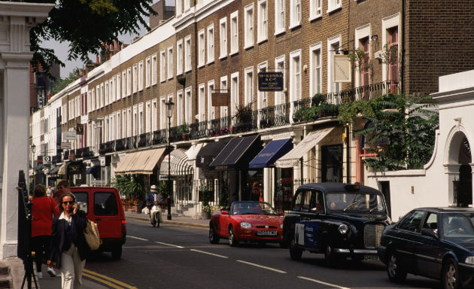
KENSINGTON ET CHELSEA
Ce district regorge de boutiques de créateurs, de clubs à la mode, de bars chics. Là, il faut avoir du style.

Slide 44
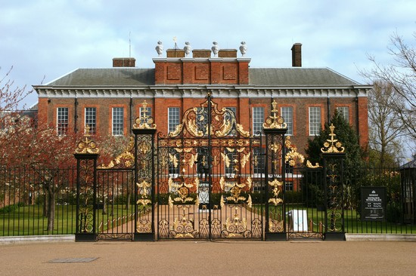
Kensington est l’un des quartiers les plus chers de Londres avec de vieilles bâtisses bourgeoises, des musées, des salles de spectacle, des parcs, des antiquaires, Kensington Palace où habitait la princesse Diana.

Slide 45
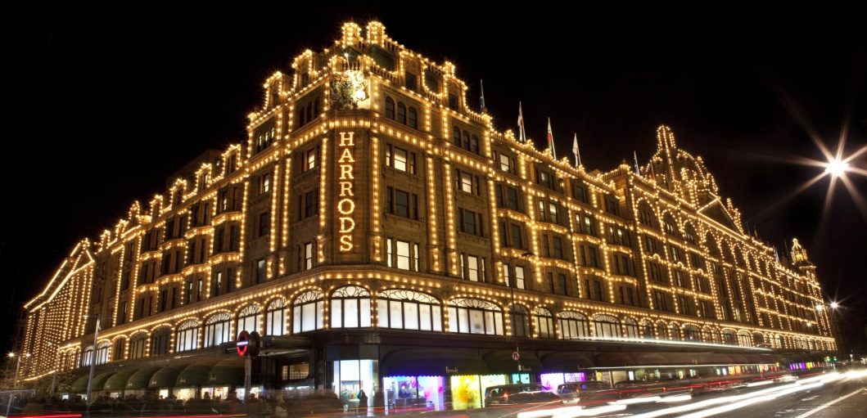
Harrods
C’est le grand magasin le plus chic de la capitale. Des portiers habillés en vert d’où leur nom Green man surveillent l’entrée et la refusent poliment aux personnes qui ne sont pas bien habillées.

Slide 46
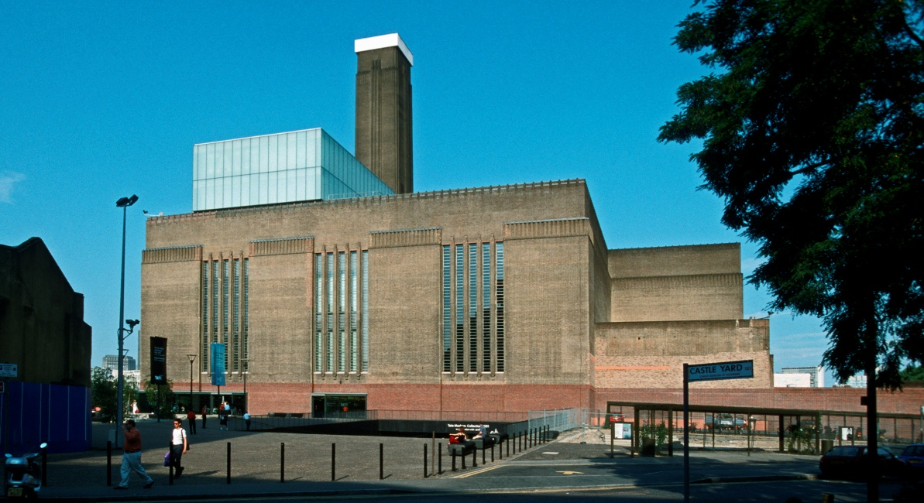
SOUTHWARK, un district de l’autre côté de la Tamise
Il y a la grande roue London Eye et Tate Modern le musée d’art moderne qui attirent beaucoup de touristes.

Slide 47
UNE VILLE VERTE
DE NOMBREUX PARCS

Slide 48
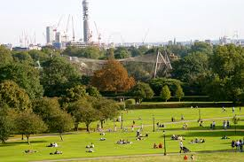
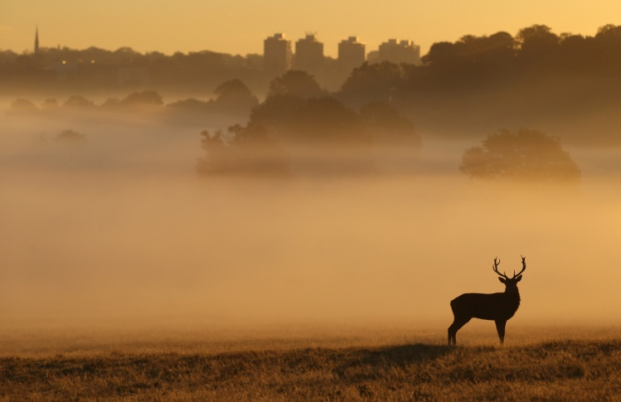
Londres est une ville verte. Il n’y a pas moins de 1700 jardins ou parcs dont 9 parcs royaux. Ces parcs sont d’anciennes réserves de chasse appartenant à la famille royale, aujourd’hui ouverts au public, avec des lacs sur lesquels on peut faire de la barque, des réserves naturelles, des jardins botaniques.
Cela représente en tout 181 km² d’espaces verts.

Slide 49
Hyde Park
Le plus connu des parcs est Hyde Park. Il mesure 2 km de long sur 1 km de large, se situe au cœur de Londres. Il inspira Central Park à New York.

Slide 50
En conclusion
Londres est une ville très intéressante car il y a plein de choses à visiter et de beaux quartiers. Il y a beaucoup de verdures dans cette grande ville.
Je voudrais visiter Londres, ses districts et ses parcs.

